Slide 1

Diagnostic et traitement des infections disco-vertébrales (IDV) de l’adulte SPILF 2022 Mise à jour des RPC SPILF 2007
Document potentiellement obsolète. Consultez l'application smartphone pour la dernière mise à jour.
Jeu de diapositives réalisées par le comité des référentiels de la SPILF le 19/04/2023

Slide 2
Les points-clé
Des prélèvements disco-vertébraux doivent être effectués si les hémocultures sont négatives.
La stabilité de la colonne vertébrale doit être évaluée par un spécialiste du rachis.
L’IRM doit inclure une exploration de toute la colonne vertébrale avec au moins 2 plans orthogonaux pour le(s) niveau(x) affecté(s).
L’antibiothérapie :
Est de 6 semaines
Peut être orale d’emblée
En cas de traitement IV un relai per os rapide est recommandé.
Le lever précoce des patients est recommandé.

Slide 3
Généralités sur les IDV
Incidence globale: 2,2 à 11,3/100 000 (augmente avec l’âge > 70 ans)
Délai diagnostique de 30 jours, mortalité à 1 an de 3 à 24%, morbidité élevée (perte d'autonomie, douleurs, complications médullaires dans 5 à 20% des cas)
Les facteurs de mauvais pronostic:
Âge > 75 ans
Déficit neurologique au moment du diagnostic
Endocardite associée
Patients dialysés
Absence de documentation microbiologique
IDV liée à Staphylococcus aureus (SA)
La prise en charge doit être multidisciplinaire

Slide 4
Epidémiologie des IDV
Microorganismes | France | Pays occidentaux
Staphylococcus aureus | 41% | 24- 66%
Staphylocoques à coagulase négative | 17% | 2- 27%
Streptococcus spp | 12% | 1- 27%
Enterococcus spp | 7% | 2- 8%
Enterobacterales | 11% | 4- 33%
Autres (Brucella, Coxiella…) | 7% | 5- 15%
Candida spp | NC | 1- 7%
Plurimicrobien | NC | 2- 32%
Mycobacteries | NC | 13- 31%
Les IDV sont associées à une
Fièvre dans 50% des cas
Bactériémie dans 75% des cas
Endocardite infectieuse dans 5 à 20% des cas.

Slide 5

Diagnostic des IDV
Une IDV doit être recherchée devant:
Une « lombalgie» associée à un signal d’alerte (drapeau rouge)
Fièvre
Âge ≥ 55 ans
Douleur thoracique (rachialgie dorsale)
Usage intraveineux de drogue
Douleur de type « inflammatoire »
Toute rachialgie ou radiculalgie:
Fébrile et récente ou chronique qui s'aggrave
Associée à une bactériémie
Associée à une CRP élevée
Fièvre et/ou rachialgie et/ou élévation de la CRP et/ou trouble cicatriciel suite à une intervention rachidienne ou péri-rachidienne

Slide 6
Imageries diagnostiques des IDV (1)
L’IRM doit être réalisée en première intention (hors contexte postopératoire précoce < 1 mois).
En urgence, en cas de complication neurologique au début ou au cours du suivi.
Dans les 72h en l’absence de complications neurologiques.
En cas de normalité et de forte suspicion d‘IDV, l'IRM doit être répétée en raison du possible décalage entre la symptomatologie et les signes radiologiques en IRM (10j).

Slide 7
Imageries diagnostiques des IDV (2)
En cas de contre-indication ou de doute à l’IRM, il est recommandé de réaliser un :
TEP/TDM au 18-FDG corps entier
TDM injecté en cas de non-accessibilité au TEP/TDM.
Des radiographies standard de face et de profil de l'ensemble du rachis doivent être réalisées dans les premiers jours en l’absence de risque mécanique.
Rechercher une endocardite en cas d’IDV hématogène à staphylocoque, streptocoque ou entérocoque
Si IDV cervicale, évaluation de la stabilité rachidienne avant la réalisation d’une ETO.
La scintigraphie (quel que soit le marqueur utilisé) n’est pas recommandée.

Slide 8
Examens biologiques pour une IDV
CRP
Au moins 2 paires d'hémocultures aérobies/anaérobies, d'un volume de 10 ml, prélevées avant le début de l'antibiothérapie (même en l’absence de fièvre).
En cas de suspicion de brucellose, le laboratoire doit en être informé.
En cas d’immunodépression, les mycobactéries peuvent être recherchées par l’utilisation de flacons d’hémocultures spécifiques (au moins 2).
La mesure de la PCT n'est pas recommandée.

Slide 9

Rachialgie aiguë ou chronique
IRM pan-rachidienne en urgence
+
Avis chirurgical
Déficit neurologique?
Oui
Non
Fièvre
Age ≥ 55 ans
Localisation thoracique
Usage drogue IV
Douleur inflammatoire
Non
Pas d’argument pour une IDV
Oui
Non
diagnostic différentiel?
CRP > 5 mg/l et/ ou hémoculture positive
Oui
Si contre-indication
IRM pan-rachidienne dans les 72 h
TEP/TDM
Si non disponible
Non
IDV
Scanner avec et sans injection

Slide 10
IDV à hémocultures négatives
Il est recommandé :
De réaliser une biopsie disco-vertébrale (BDV) en l’absence de documentation bactériologique.
D’arrêter toute antibiothérapie idéalement 14 j avant la BDV (hors urgence).
D'effectuer des recherches microbiologiques par des techniques de biologie moléculaire et des sérologies en fonction du contexte clinique (Coxiella, Bartonella, Brucella, Tropheryma whipplei…)
En cas de suspicion de tuberculose rachidienne
Réaliser des prélèvements moins invasifs (respiratoires ou ganglionnaires) avant la BDV.
Si BDV à examen direct négatif, faire une PCR spécifique.
D’envisager une deuxième BDV si les recherches microbiologiques sont négatives.
Synthèse réalisée par la SPILF

Slide 11
Ponction Biopsie Disco-Vertébrale
Dans une premier temps, ponction d'un abcès périvertébral (ou d'une collection liquidienne): 1 tube stérile + ensemencement de 2 flacons d’hémocultures.
Biopsies de volume suffisant : parties molles para-vertébrales inflammatoires, du disque et du plateau vertébral, idéalement 5 BDV :
Bactériologie standard x 3 (dont 1 pour la biologie moléculaire si culture négative)
Mycobactériologie et/ ou mycologie x 1
Anatomopathologie x 1.
Les hémocultures systématiques après BDV n’améliorent pas les performances diagnostiques.

Slide 12
IDV en IRM
Hemocultures (4 flacons)
+/- sérologies en fonction du contexte (Coxiella, Bartonella, Brucella)
Positives
Pas de BDV
Débuter ATB adaptés
S.aureus, Streptococcus sp., Enterococcus sp, BGN
Négatives
Positive
Abcès périvertébral accessible?
oui
Ponction de l’abcès sous TDM
non
ATB préalables?
Echec ou négative
oui
Positive
non
Positive
ATB adaptés
BDV sans délai
BDV
(Fenêtre ATB de 14j)
ATB adaptés
Négative sans granulome
Réalisation de biologie moléculaire sur 1 prélèvement
Négative
2ème BDV en l’absence de diagnostic différentiel
(décision multidisciplinaire)

Slide 13
IDV sur matériel
En cas de rachis opéré, même en l’absence de fièvre, tout aspect inflammatoire de la cicatrice, une fistule ou une rupture cicatricielle doivent conduire à rechercher une IDV.
En cas de suspicion d'infection du site opératoire (ISO)
Précoce (< 1 mois), le diagnostic est clinique. Un scanner ou une IRM peut être effectué pour rechercher une collection.
Tardive
> 1 mois, scanner ou IRM avec injection dans un premier temps.
> 3 mois et incertitude diagnostique après TDM ou IRM, une TEP/TDM au FDG peut être réalisée.
La scintigraphie osseuse n'a pas sa place dans l'exploration des ISO rachidiennes.
Le diagnostic microbiologique nécessite idéalement 5 prélèvements chirurgicaux profonds à envoyer dans les 2 heures.
Un prélèvement superficiel de la fistule ou de la cicatrice n'est pas recommandé.

Slide 14
Traitement médical –
IDV sans matériel
Pas d’antibiothérapie sans documentation microbiologique en l’absence de sepsis ou de complication neurologique.
La voie orale peut être d’emblée utilisée en l’absence de bactériémie.
La voie IV doit être utilisée pendant au moins 7 jours en cas de bactériémie à S.aureus.
En l’absence de choc septique, les aminosides ne sont pas recommandés.
Durée totale d’antibiothérapie recommandée en cas d’IDV non compliquée, d’évolution favorable : 6 semaines.

Slide 15
Traitement médico chirurgical –
IDV post opératoire sur matériel
La prise en charge chirurgicale adaptée repose sur :
En cas d’IDV sur matériel posé depuis < 1 mois
Une chirurgie de lavage + débridement sans changement du matériel
En cas d’IDV sur matériel posé depuis > 1 mois
Un changement du matériel ou son ablation
En cas d’impossibilité, un avis spécialisé doit être pris (CRIOAC)
Durée d’antibiothérapie recommandée de 6 semaines, à dater de la chirurgie :
En cas d’évolution clinique favorable
ET
Prise en charge chirurgicale adaptée

Slide 16
Antibiothérapie (1)
Microorganismes |  | Molécule intra veineuse | Relai oral
Staphylococcus aureus Ou SCN | Méti S | Cefazoline Ou Cloxacilline | 1- rachis natif: [Lévofloxacine + Rifampicine] ou Clindamycine* seule 2- rachis sur matériel: [Lévofloxacine + Rifampicine] Ou Oxazolidinone +/- Rifampicine sur avis spécialisé
 | Méti R | Daptomycine Ou Vancomycine | 1- rachis natif: [Lévofloxacine + Rifampicine] ou Clindamycine ou Cotrimoxazole ou oxazolidinone 2- rachis sur matériel: [Lévofloxacine + Rifampicine] Ou Oxazolidinone +/- Rifampicine sur avis spécialisé
Streptococcus spp |  | Amoxicilline | Amoxicilline Ou Clindamycine * Ou Lévofloxacine sur avis spécialisé
 | Allergie | Vancomycine Ou Daptomycine Ou Teicoplanine
*Si Erythromycine sensible

Slide 17
Antibiothérapie (2)
Microorganisme |  | Molécule intra veineuse | Relai oral
Enterococcus spp |  | Amoxicilline + gentamicine ou ceftriaxone (Si faecalis) | Amoxicilline
 | Allergie ou E.faecium | Vancomycine ou Daptomycine + Gentamicine | Linezolide
Enterobactérales |  | Ceftriaxone Ou Cefotaxime | Levofloxacine
 | Allergie | Aztréonam Ou Lévofloxacine
P.aeruginosa Avis spécialisé nécessaire |  | Cefepime Ou Piperacilline-tazobactam Ou Ceftazidime + Ciprofloxacine ou Amikacine | Ciprofloxacine

Slide 18
Antibiothérapie (3)
Microorganisme |  | Molécule intra veineuse | Relai oral
C. acnes |  | Amoxicilline Ou Clindamycine | Amoxicilline Ou Clindamycine
IDV non documentée ou post opératoire |  | Piperacilline-tazobactam Ou Cefepime + Linezolide ou Teicoplanine ou Vancomycine ou Daptomycine | Levofloxacine + Rifampicine Ou Linezolide ou Tédizolide + Rifampicine si matériel

Slide 19
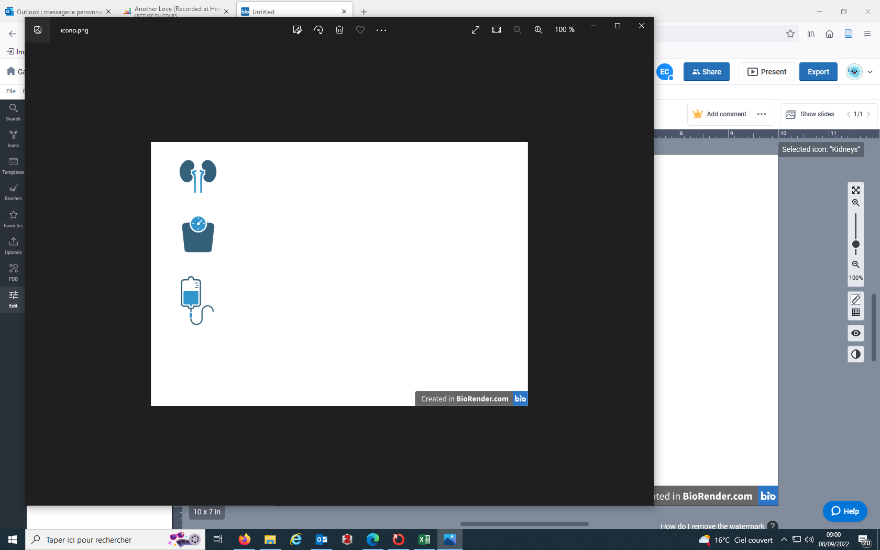
Posologies recommandées (1)
Modalités d'administration des antibiotiques dans le cadre d'une IDV chez l'adulte : posologies, voies d'administration, rythme, particularités
Antibiotique | Adaptations : fonction rénale, poids, modalité de perfusion | Posologie totale journalière de référence pour une fonction rénale normale (clairance entre 60 et 90 ml/min) et un IMC normal (entre 18 et 30 kg/ m²) | Suivi thérapeutique pharmacologique recommandé
Amoxicilline |  | Streptococcus spp, anaérobies : IV : 100 mg/kg/j en administration continue (stabilité jusqu’à 12h) après dose de charge de 2g sur 1h) ou discontinue en 6 administrations (perfusions de 30 à 60 min toutes les 4 h) PO: 100 mg/kg/j en 3 à 4 prises de 2 à 3g | IV: systématique si ≥ 12g/j PO: systématique si ≥ 9g/j
 |  | Enterococcus spp : IV: 200 mg/kg/j en administration continue (stabilité jusqu’à 12h) après dose de charge de 2g sur 1h) ou discontinue en 6 administrations (perfusions de 30 à 60 min toutes les 4 h) PO: 200 mg/kg/j en 3 à 4 prises de 2 à 3g
Cloxacilline/ oxacilline |  | IV: 150 mg/kg/j en administration continue (stabilité jusqu’à 12h) après dose de charge de 2g sur 1h ou discontinue en 6 administrations (perfusions de 30 à 60 min toutes les 4 h) | Systématique si ≥ 12g/j
Céfazoline |  | IV: 100 mg/kg/j en administration continue (stabilité jusqu’à 12h) après dose de charge de 2g sur 1h ou discontinue en 3 administrations (perfusions de 60 min toutes les 8 h) | Systématique si ≥ 6g/j
Ceftriaxone |  | IV: 35 mg/kg/j en 1-2 perfusion de 2g maximum
Cefotaxime |  | IV: 100mg/kg/j en administration continue (stabilité jusqu’à 12h) après dose de charge de 2g sur 30 min ou discontinue en 3 à 4 perfusions de 2g prolongées de 4h
Ceftazidime |  | IV: 100mg/kg/j en administration continue (stabilité jusqu’à 8h) après dose de charge de 2g sur 30 min ou discontinue en 3 à 4 perfusions de 2 g prolongées de 4h | Systématique si P.aeruginosa
Céfépime |  | IV: 80 mg/kg/j en administration continue (stabilité jusqu’à 8h) après dose de charge de 2g sur 30 min ou discontinue en 3 à 4 perfusions de 2 g prolongées de 4h sans dépasser 8g/ j | Systématique
Aztreonam |  | IV: 6g/j en administration continue (stabilité jusqu’à 24h) ou discontinue en perfusions prolongées de 4h de 2 g toutes les 8 h | Systématique si P.aeruginosa

Slide 20
Posologies recommandées (2)
Modalités d'administration des antibiotiques dans le cadre d'une IDV chez l'adulte : posologies, voies d'administration, rythme, particularités
Antibiotique | Adaptations : fonction rénale, poids, modalité de perfusion | Posologie totale journalière de référence pour une fonction rénale normale (clairance entre 60 et 90 ml/min) et un IMC normal (entre 18 et 30 kg/ m²) | Suivi thérapeutique pharmacologique recommandé
Piperacilline-tazobactam |  | IV: Administration discontinue en perfusions prolongées : [4 g pipéracilline + 0,5 g tazobactam] toutes les 6 h en perfusions de 3 h OU perfusion continue avec une posologie ≥ 12g/j
Levofloxacine |  | Staphylococcus spp : IV ou PO: 750 mg/j en une seule administration
 |  | Enterobacterales : IV ou PO: 500 mg/j en une seule administration
Ciprofloxacine |  | Pseudomonas spp: IV: 400 mg/ 8h PO: 750 mg/ 12 h | Ciprofloxacine
Vancomycine |  | IV: Administration continue : dose de charge de 30 mg/kg en perfusion de 2 h, puis dose d’entretien de 30 mg/kg/j (stabilité jusqu’à 24 h) | Systématique : AUC/CMI entre 400- 600 ou concentration plasmatique au plateau : 25- 30 mg/L
Teicoplanine |  | IV: Dose de charge de 12 mg/kg toutes les 12 h les 3 à 5 premières injections iv, puis dose d’entretien de 12 mg/kg par voie iv ou intramusculaire toutes les 24 h | Systématique: concentration plasmatique: 20 et 30 mg/L.
Daptomycine |  | Staphylococcus spp : IV: 10 mg/kg en perfusions de 30 min en dose unique journalière
 |  | Enterococcus spp : IV: 12 mg/kg en perfusions de 30 min en dose unique journalière
Linézolide |  | IV ou PO: 600 mg/ 12 h | Utile pour évaluer la toxicité hématologique.
Tédizolide |  | IV ou PO: 200 mg/ 24 h

Slide 21
Posologies recommandées (3)
Modalités d'administration des antibiotiques dans le cadre d'une IDV chez l'adulte : posologies, voies d'administration, rythme, particularités
Antibiotique | Adaptations : fonction rénale, poids, modalité de perfusion | Posologie totale journalière de référence pour une fonction rénale normale (clairance entre 60 et 90 ml/min) et un IMC normal (entre 18 et 30 kg/ m²) | Particularités/ remarques
Clindamycine |  | IV ou PO : - poids <70 kg : 600mg/ 8h - poids> 70kg : 900 mg/ 8h
Rifampicine |  | IV ou PO : 10 mg/kg/j
Cotrimoxazole |  | Staphylococcus spp IV ou PO : [320 mg triméthoprime + 1600 mg sulfaméthoxazole]/ 12h
Gentamicine |  | IV : 5 mg/kg en perfusions de 30 min en dose unique journalière | Le STP doit guider l’adaptation des posologies.
IMC : indice de masse corporelle ; PO : per os; IV: Intra-veineux ; STP : suivi thérapeutique pharmacologique = molécule s’adaptant à la fonction rénale, utilisation de l’outil « GPR » recommandé :http://sitegpr.com/fr/ et le STP est recommandé. = molécule s’adaptant au poids, utilisation de l’outil abxbmi.com (http://abxbmi.com) et le STP est recommandé. = molécules dont les modalités de perfusion peuvent être adaptées/ modifiées/ optimisée, utilisation des outils suivants recommandée : Longuet P et al. Preparing and administering injectable antibiotics: How to avoid playing God. Med Mal Infect. 2016 (PMID: 27112521); https://www.sfm-microbiologie.org/wp-content/uploads/2022/05/CASFM2022_V1.0.pdf? (p172 à 183) ; Diamantis S et al. Home intravenous antibiotherapy and the proper use of elastomeric pumps: Systematic review of the literature and proposals for improved use. Infect Dis Now. 2021 (PMID: 33576336).

Slide 22
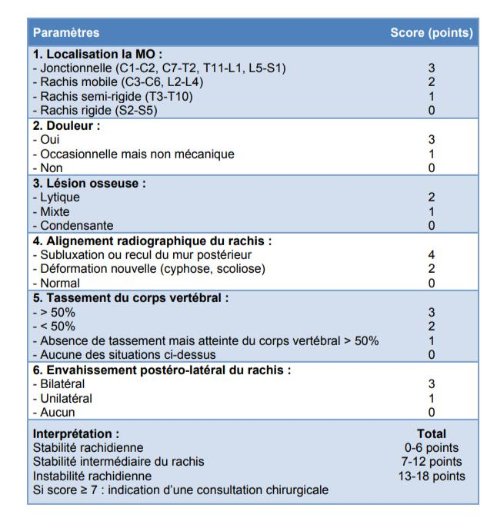
Immobilisation / corset
Spinal Instability Neoplasic Score (SINS) d’après Fischer et al.
Evaluation de la stabilité du rachis: avis spécialisé.
Décubitus dorsal non recommandé à la phase initiale
En l’absence d’instabilité clinique ou radiologique
En l’absence de douleur.
Stabilité rachidienne : évaluée par le score SINS.

Slide 23
Immobilisation / corset
Corset d’immobilisation :
Pour les IDV cervicales : port permanent
Pour les IDV thoraciques et lombaires : port non recommandé, en l’absence d’instabilité.
Mais le corset peut: - limiter les douleurs lors des transferts
- favoriser la réhabilitation précoce.
Station assise possible en l’absence de douleur.
Examen neurologique quotidien
délai médian d’apparition d’une complication neurologique : 10 jours.

Slide 24
Prise en charge chirurgicale
En cas de radiculalgie : avis médico chirurgical urgent.
En cas de signe neurologique déficitaire : chirurgie de décompression dans les meilleurs délais (+/- associée à une ostéosynthèse rachidienne).
En cas d’ostéosynthèse rachidienne : immobilisation par corset non recommandée.
En présence de signes neurologiques déficitaires et si prise en charge chirurgicale impossible : corticothérapie à discuter.
En cas de sepsis contrôlé
ET
En cas d’antibiothérapie adaptée
ET
Après avis spécialisé

Slide 25
Suivi des IDV
Durée du suivi recommandé après arrêt des antibiotiques :
Sur rachis natif : 1 an
Sur matériel : 2 ans.
Seul biomarqueur pouvant être utilisé : CRP.
Imagerie :
Pas d’IRM en cas de bonne évolution clinique.
Si IDV érosive : radiographies face et profil pour suivi de la stabilité rachidienne

